Slide 1
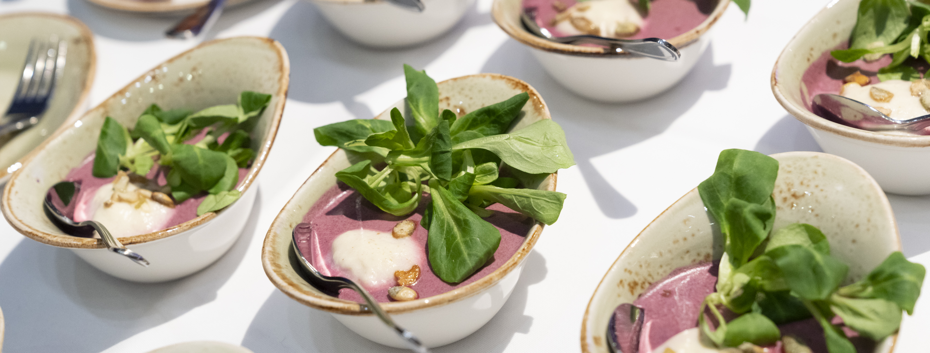
Neuordnung der
Gastronomieberufe 2022
Infoveranstaltung IHK Dortmund
27.04.2022

Slide 2
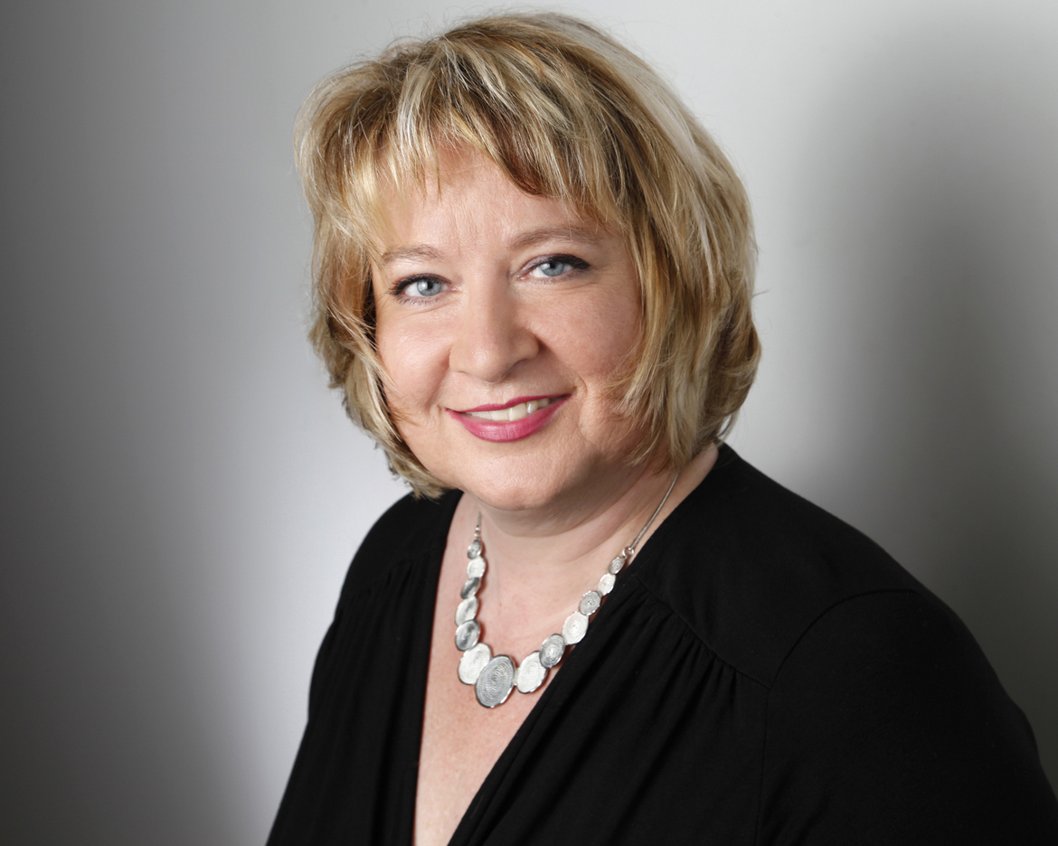
Ablauf für die Vorstellung der Berufe
Das erwartet Sie:
Wer saß am Tisch bei der Neuordnung?
Die wesentlichen Änderungen im Überblick
Vorstellung Berufe
Ausbildungsinhalte
Formulierungen der Ausbildungsinhalte
Prüfungsstruktur der zweijährigen Berufe
Prüfungsstruktur der dreijährigen Berufe
Was Sie sonst noch wissen sollten
Angela Rademacher
Ausbildungsberaterin
IHK Arnsberg, Hellweg-Sauerland
Königstr. 18 – 20, 59821 Arnsberg
02931 878-113
rademacher@arnsberg.ihk.de

Slide 3
Wer saß mit am Tisch bei der Neuordnung

Slide 4
Wesentliche Änderungen
Insgesamt 7 Berufe in 3 Bereichen (Küche, Gastronomie, Hotel)
Gestreckte Abschlussprüfung für die dreijährigen Berufe
Änderungen bisheriger und neue Ausbildungsinhalte
Die zeitliche Gliederung der Ausbildung bekommt eine größere Bedeutung, da die Ausbildungsinhalte der ersten 18 Monate für die Abschlussprüfung Teil 1 relevant sind.
Bundeseinheitliche Zusatzqualifikation „Bar und Wein“
Neue Berufsbildposition „Digitalisierte Arbeitswelt“
„Rückfalloption“ von drei- auf zweijährigen Beruf im Restaurantbereich

Slide 5
Sieben Berufe in drei Bereichen
Fachmann/-frau für Restaurants + Veranstaltungs-gastronomie
SP Restaurant-service
Koch/Köchin
Fachkraft Küche
Teil 2
Hotelfachmann/ -frau
Teil 2
Fachmann/ -frau für System-gastronomie
SP System-gastronomie
Kaufmann/ -frau für Hotel-management
Teil 2
Teil 2
Teil 2
3.
AP/Teil 1
AP/Teil 1
AP/Teil 1
Teil 1
Teil 1
2.
nach 12 Monaten Zwischenprüfung
gemeinsame Beschulung mit Koch/Köchin
Fachkraft für Gastronomie
1.
Kernkompetenzen –
zwei Jahre gemeinsame
Beschulungsmöglichkeit
zwei Jahre gemeinsame
Beschulungsmöglichkeit

Slide 6
Berufe im Gastrobereich
Fachkraft für Gastronomie
Schwerpunkt Restaurantservice
Schwerpunkt Systemgastronomie
(2 Jahre)
Fachmann/-frau für Restaurants und Veranstaltungsgastronomie
(3 Jahre)
Fachmann/-frau für Systemgastronomie
(3 Jahre)

Slide 7
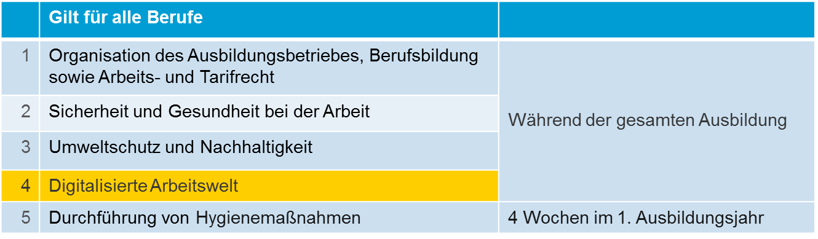
Integrativ zu vermittelnde Kenntnisse, Fertigkeiten und Fähigkeiten

Slide 8
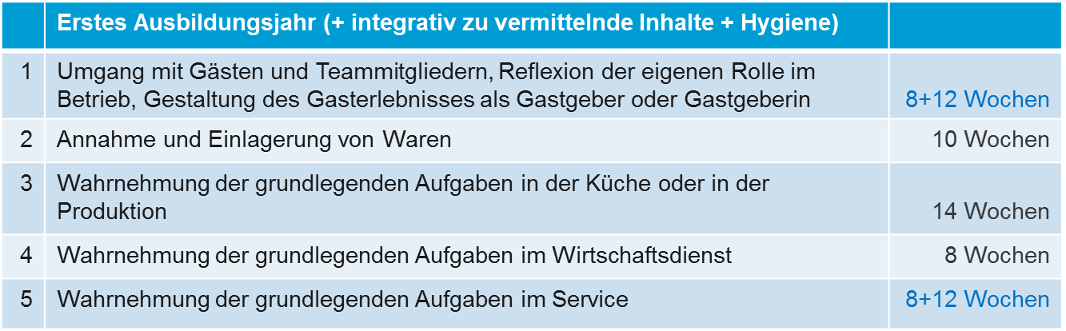

Ausbildungsinhalte Fachkraft für Gastronomie
*

Slide 9
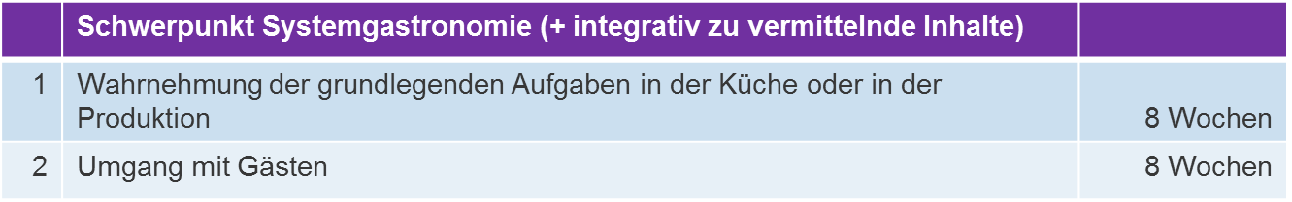
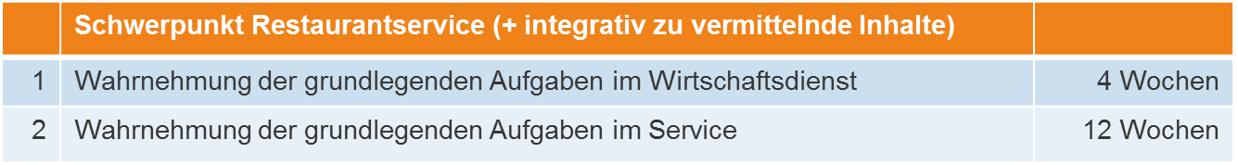
Ausbildungsinhalte Fachkraft für Gastronomie

Slide 10
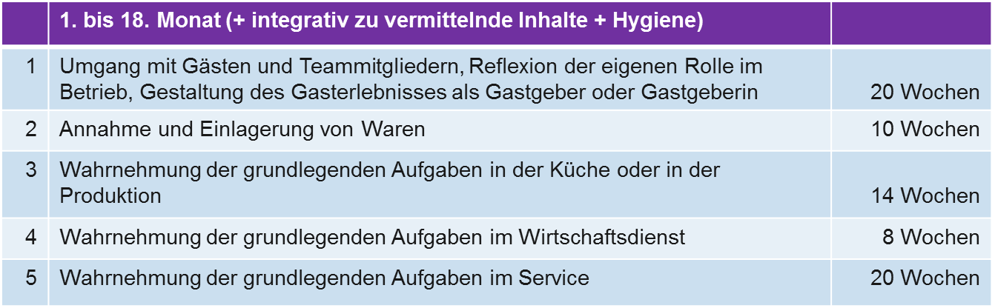
Ausbildungsinhalte Fachmann/-frau für Systemgastronomie
*

Slide 11
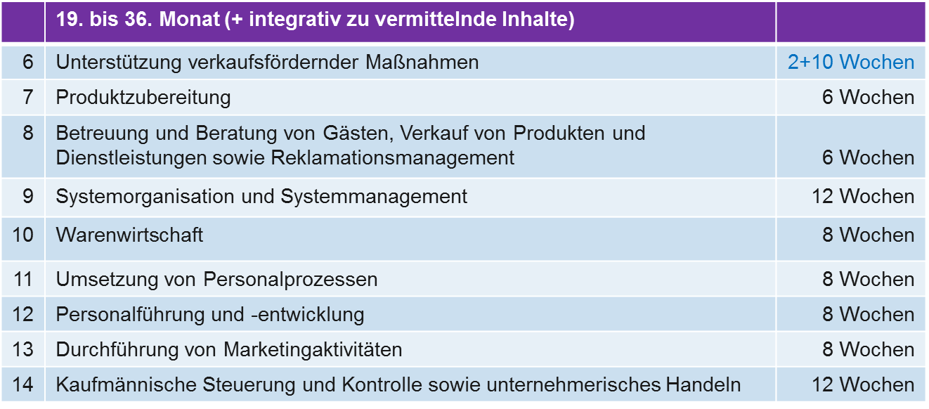
Ausbildungsinhalte Fachmann/-frau für Systemgastronomie

Slide 12
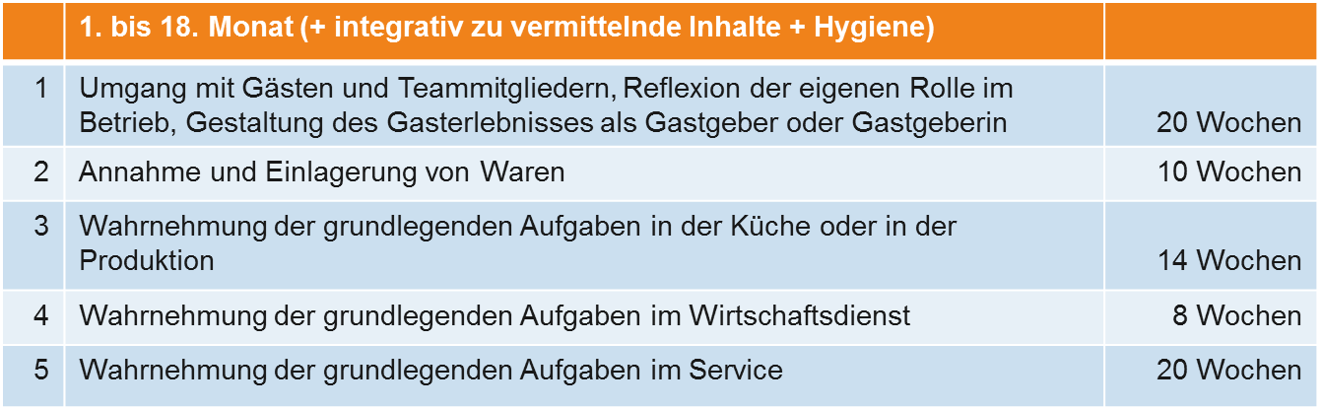
Ausbildungsinhalte Fachmann/-frau für
Restaurants und Veranstaltungsgastronomie

Slide 13
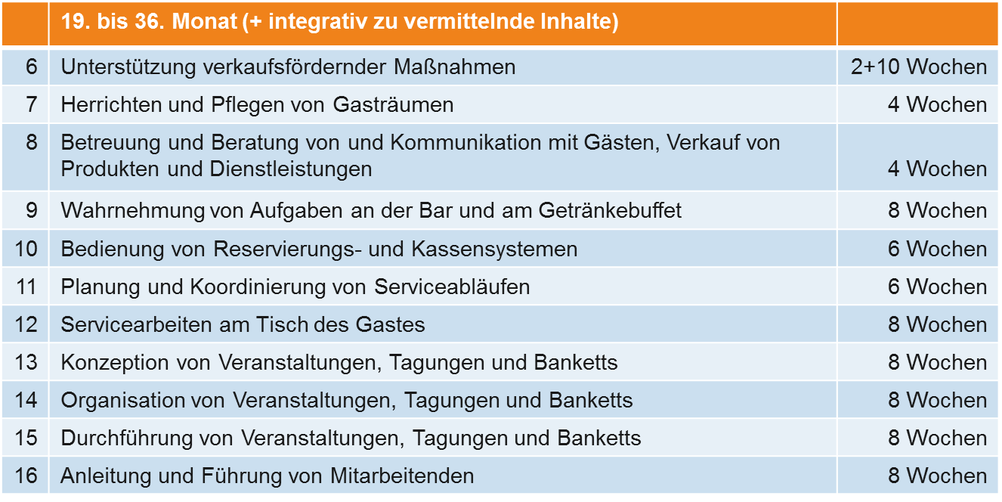
Ausbildungsinhalte Fachmann/-frau für
Restaurants und Veranstaltungsgastronomie

Slide 14
Ausbildungsinhalte Fachmann/-frau für
Restaurants und Veranstaltungsgastronomie
Wahrnehmung von Aufgaben an der Bar und am Getränkebuffet
den Arbeitsbereich aufgrund der Tagesplanung gastorientiert und anlassbezogen vorbereiten, die erforderlichen Getränke und Zutaten bereitstellen sowie Garnituren herstellen
bei Betriebsöffnung und -schließung Warenbestände prüfen und dokumentieren sowie Fehlbestände ermitteln
bei Bestandsabweichungen, insbesondere durch Eigenverbrauch, Bruch, Verderb, Schwund und Diebstahl, die betriebsüblichen Maßnahmen einleiten
mit Gästen kommunizieren und durch aktive Beratung das Gasterlebnis gestalten, nichtalkoholische Getränke, insbesondere Wasser, Limonaden und Säfte sowie Bierspezialitäten den Gästen aktiv anbieten, erläutern und empfehlen
Weine und Schaumweine sowie Spirituosen den Gästen aktiv anbieten und empfehlen, dabei die Herkunft der Getränke erklären sowie diese sensorisch, insbesondere geschmacklich, beschreiben
Mischgetränke, insbesondere klassische Cocktails und Trendcocktails, den Gästen aktiv anbieten, erklären und unter Anwendung entsprechender Arbeitstechniken nach Rezepturen herstellen
Heiß- und Kaltgetränke, insbesondere Kaffee- und Teespezialitäten, den Gästen aktiv anbieten, erklären und unter Anwendung entsprechender Arbeitstechniken nach Rezepturen herstellen
beim Getränkeservice passende Gläser einsetzen und empfohlene Trinktemperaturen gewährleisten
den Arbeitsbereich, die Geräte und die Arbeitsmittel unter Berücksichtigung der hygienischen und betrieblichen Vorgaben organisieren und reinigen

Slide 15
Ausbildungsinhalte Fachmann/-frau für
Restaurants und Veranstaltungsgastronomie
Servicearbeiten am Tisch des Gastes
Speisen und Getränke präsentieren, servieren und ausheben, dabei mit den Gästen kommunizieren
Mehrgangmenüs servieren, dabei klassische Servierarten anlassbezogen anwenden und insbesondere Speisen vorlegen
Fleischteile tranchieren und Fische filetieren
Weiß-, Rosé-, Rot- und Schaumweine fachgerecht servieren
Rotweine dekantieren

Slide 16
Formulierungstechniken der Ausbildungspläne
Genaue Angaben
Speisen, Gerichte und Getränke geschmacklich beschreiben und deren Herkunft, Beschaffenheit und Zubereitung den Gästen erklären
Unterschiedliche Tiefe
...daran mitwirken…
…durchführen…
…Maßnahmen einleiten…
Betriebliche Ausgestaltung
Service von Speisen, Gerichten und Getränken nach der betrieblichen Serviceform durchführen
Betriebliche Gebrauchs-gegenstände, insbeson-dere Geschirr, Besteck… auswählen

Slide 17

Zusatzqualifikation: Bar und Wein
Arbeiten an der Bar
Produktkompetenz Longdrinks, Cocktails und Spirituosen
Produktkompetenz Wein

Slide 18
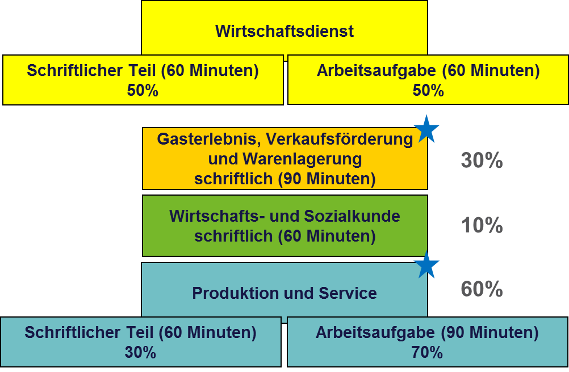



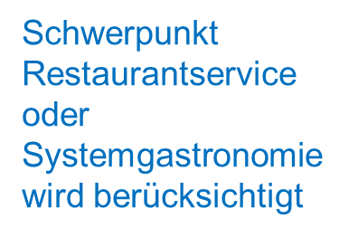
Prüfungen Fachkraft für Gastronomie

Slide 19
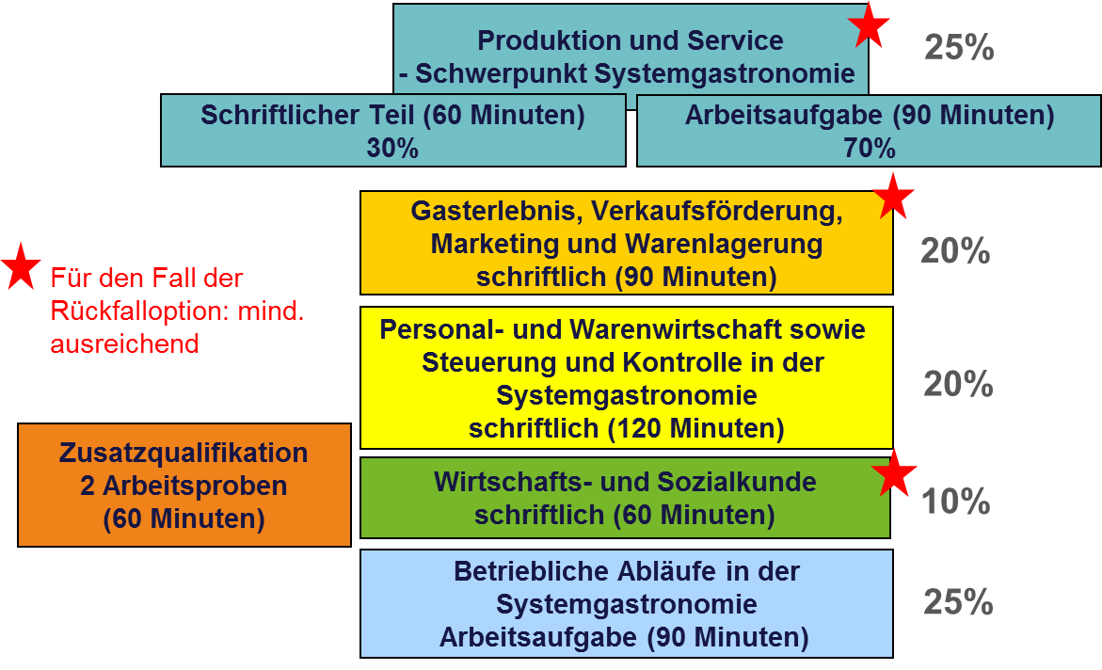


Prüfungen Fachleute für Systemgastronomie

Slide 20
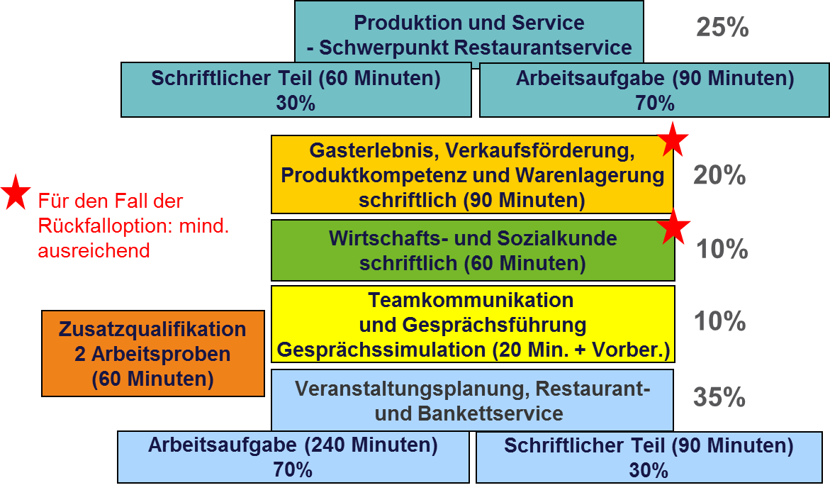
Prüfungen Fachleute für Restaurants und Veranstaltungsgastronomie

Slide 21
Berufe im Hotelbereich
Hotelfachmann/-fachfrau
(3 Jahre)
Kaufmann/-kauffrau für Hotelmanagement
(3 Jahre)

Slide 22

Sieben Berufe in drei Bereichen
Fachmann/-frau für Restaurants + Veranstaltungs-gastronomie
SP Restaurant-service
Koch/Köchin
Fachkraft Küche
Teil 2
Hotelfachmann/ -frau
Teil 2
Fachmann/ -frau für System-gastronomie
SP System-gastronomie
Kaufmann/ -frau für Hotel-management
Teil 2
Teil 2
Teil 2
3.
AP/Teil 1
AP/Teil 1
AP/Teil 1
Teil 1
Teil 1
2.
nach 12 Monaten Zwischenprüfung
gemeinsame Beschulung mit Koch/Köchin
Fachkraft für Gastronomie
1.
Kernkompetenzen –
zwei Jahre gemeinsame
Beschulungsmöglichkeit
zwei Jahre gemeinsame
Beschulungsmöglichkeit

Slide 23
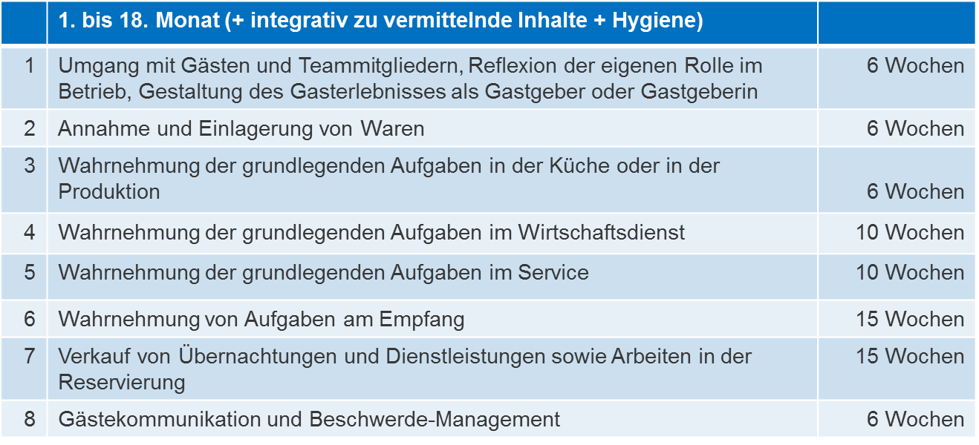
Ausbildungsinhalte Hotelfach
*

Slide 24
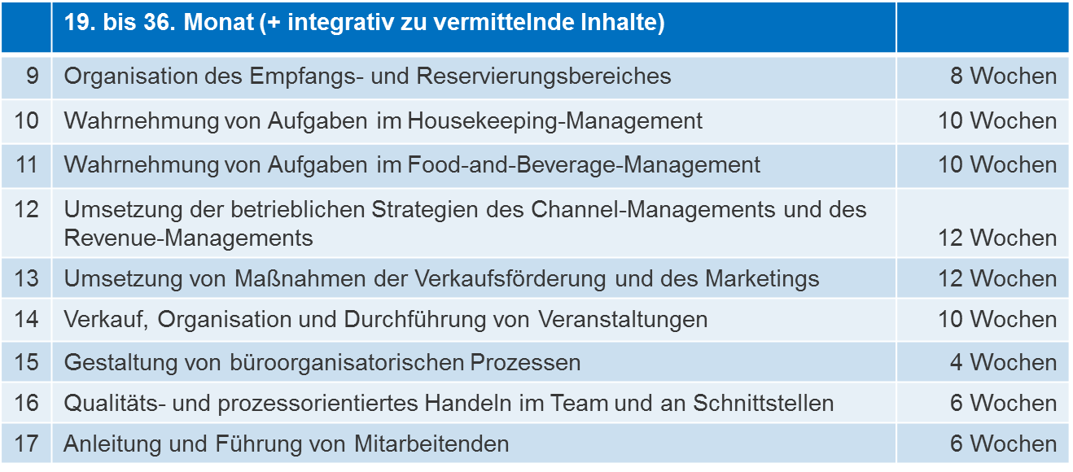
Ausbildungsinhalte Hotelfach
*

Slide 25
Ausbildungsinhalte Hotelfach
Umsetzung der betrieblichen Strategien des Channel-Managements und des Revenue-Managements
Vertriebskanäle des Ausbildungsbetriebes unterscheiden, Zielgruppen zuordnen und ihren Einsatz für den betriebswirtschaftlichen Erfolg einordnen
betrieblich genutzte Vertriebskanäle und -plattformen zur Steuerung von Zimmer- und Veranstaltungs-buchungen unter Berücksichtigung von Kapazitäten einsetzen
Kategorien des betriebseigenen Preissystems, auch unter Nutzung angeschlossener Verkaufskanäle, anwenden und die betriebswirtschaftliche Wirkung bewerten
Kapazitäten an verfügbaren Zimmern beobachten und ihre Auslastung entsprechend der Belegungs-entwicklung und nach den betrieblichen Vorgaben steuern
Instrumente des Marktvergleichs und betriebliche Kennzahlen im Rahmen des Revenue-Managements einsetzen und Angebote von Mitbewerbern in Abstimmung mit den betroffenen betrieblichen Bereichen bewerten

Slide 26
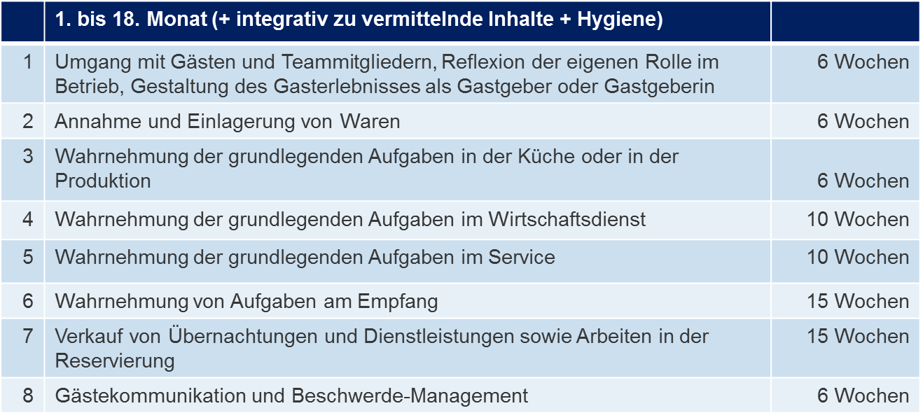
Ausbildungsinhalte Kaufmann/-kauffrau für Hotelmanagement
*

Slide 27
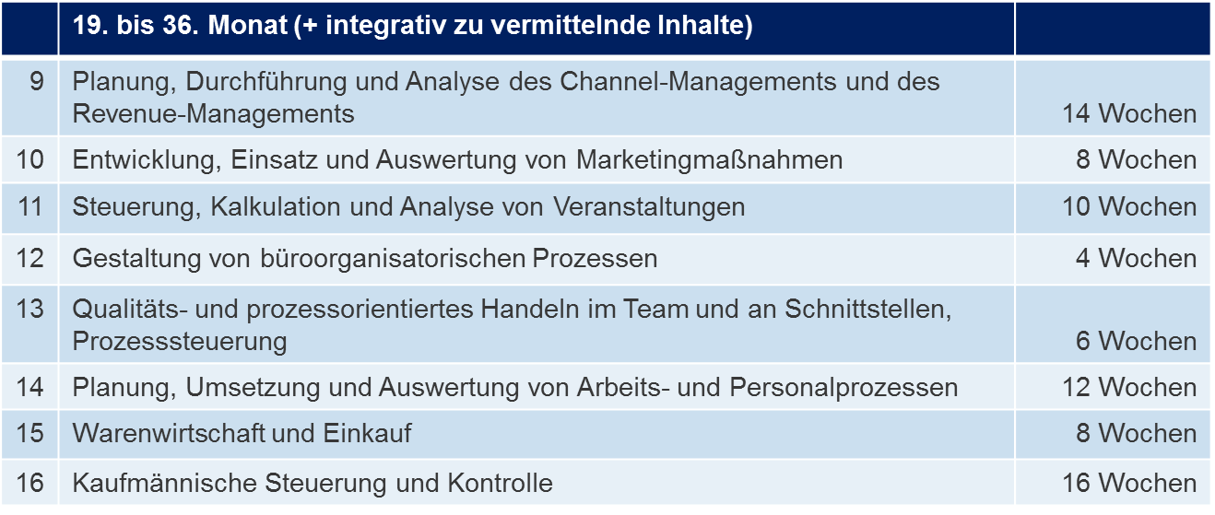
Ausbildungsinhalte Kaufmann/-kauffrau für Hotelmanagement
*

Slide 28
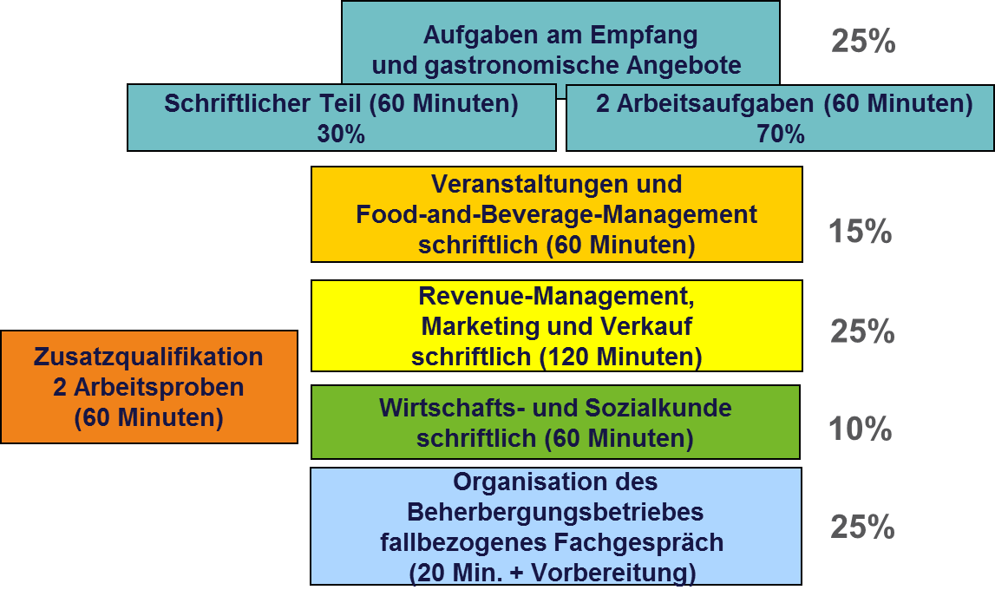
Prüfungen Hotelfachleute

Slide 29
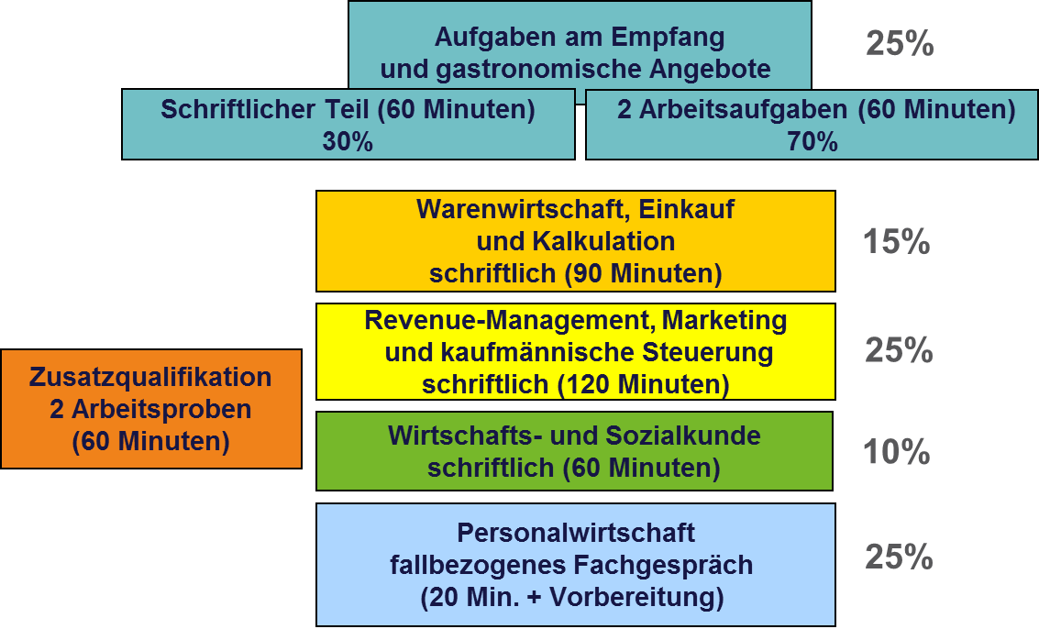
Prüfungen Kaufleute für Hotelmanagement

Slide 30
Was Sie noch wissen sollten:
„Rückfalloption“
Besteht Prüfling der dreijährigen Berufe im Gastrobereich nicht, kann die Fachkraft Gastronomie zuerkannt werden (AP Teil 1, das Fach Wiso und ein bestimmtes weiteres Fach mindestens ausreichend). Diese Option gilt nicht für die Hotelberufe.
Umsetzungshilfen
Für alle neuen Berufe werden Umsetzungshilfen mit guten Erläuterungen zu allen Themen und Vorschlägen für Bewertungsbögen erstellt. Voraussichtlich ab Juni auch unter www.bibb.de zu finden.

